Slide 1
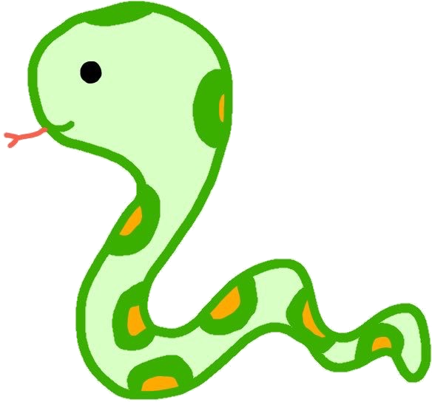
Pythonビデオ教材
ｐｙ０7０：俵杉算

Slide 2
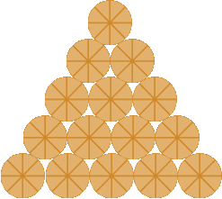
〔タイトル〕俵杉算
〔問題〕
米俵（こめだわら）を右の図のように積むと
き、俵（たわら）の数は全部でいくらになるか
を求めるプログラムを作成しなさい。
〔実行結果〕 一番下は何俵？13
全部で91俵也
〔ねらい〕
繰り返し（for文）、range()関数について理解します。

Slide 3
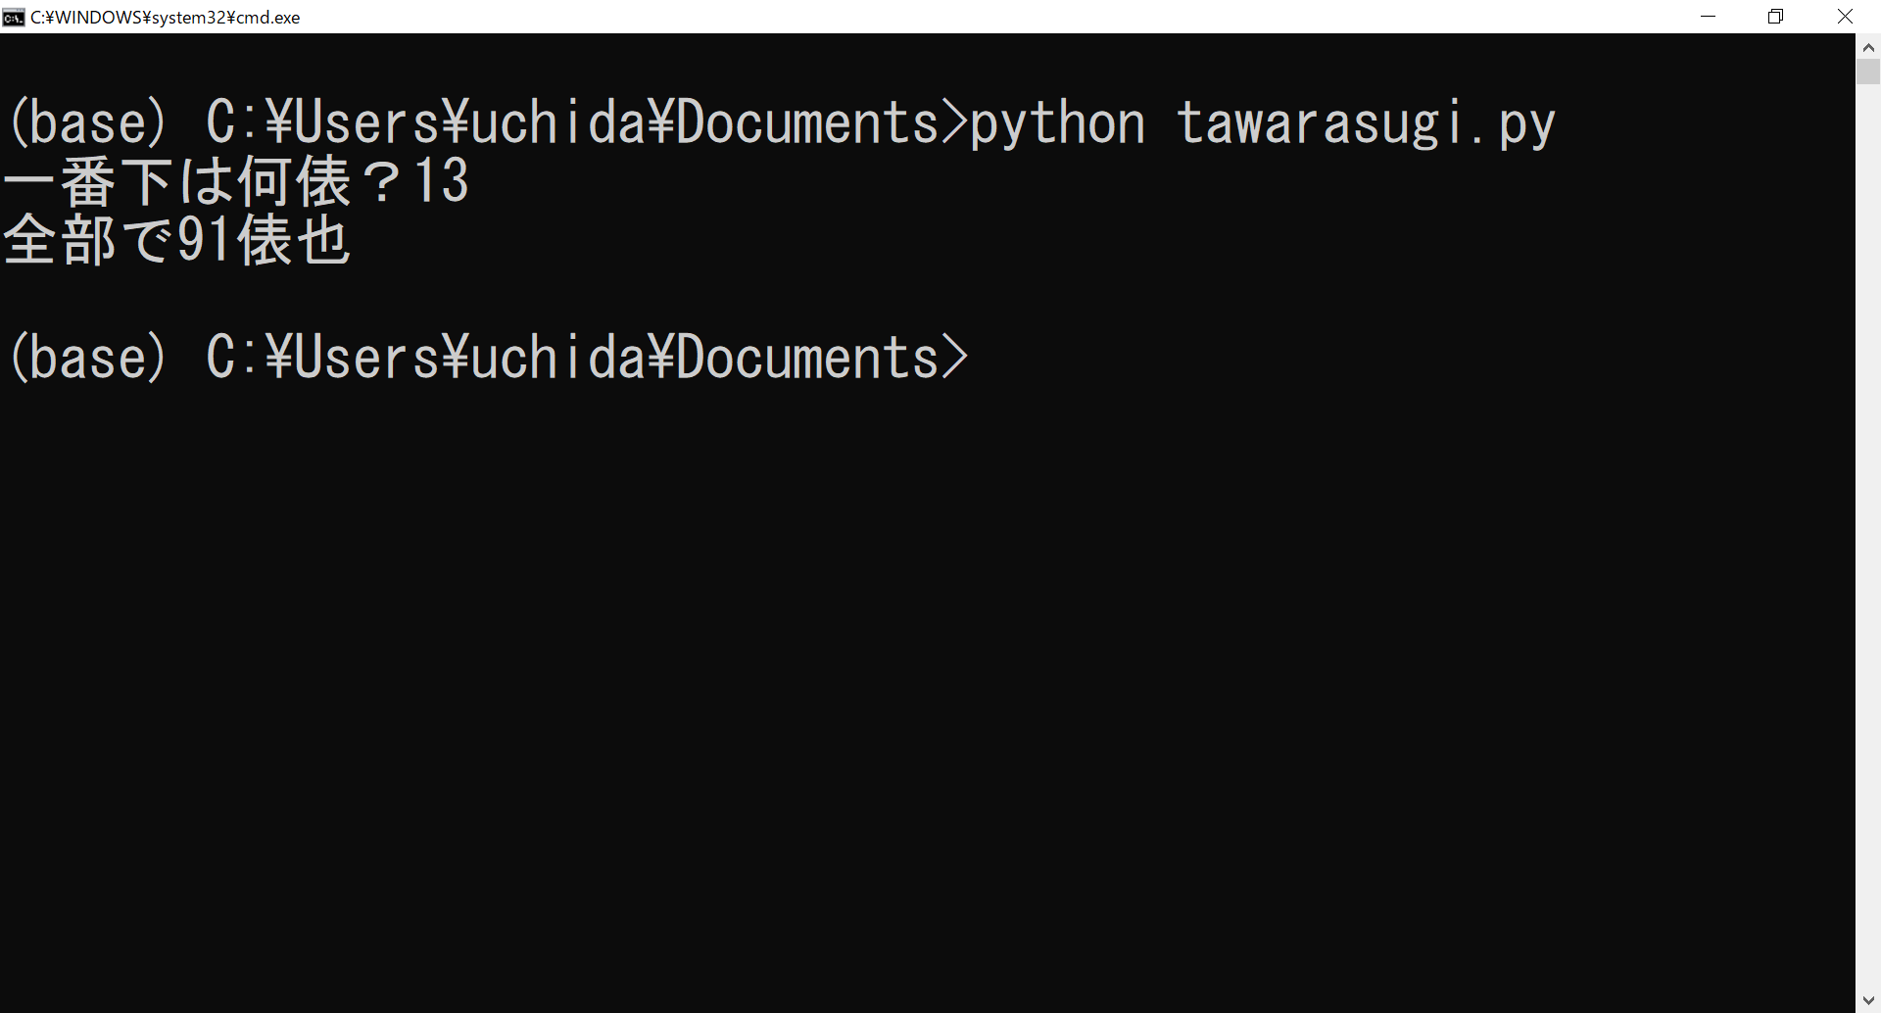
次のような実行結果を得たいとします。

Slide 4
＜和算による解き方＞＜プログラミングによる解き方＞については以下のページを参考にしてください。
第２回：俵杉算（たわらすぎざん）

Slide 5
＜Pythonによるプログラミング＞
では、このような処理をプログラムにしていきましょう。赤茶色で示したプログラムコードを順に入力していきます。
このプログラムでは、3つの変数を使います。変数「n」は、俵の一番下の俵数を入れるために使います。繰り返し処理の開始値になります。変数「t」は、俵の総数を求めて入れるために使います。変数「i」は、俵の一段ごとの数を順に入れて変化させるために使います。
まず、一番下が何俵かをキーボードからinput()関数で読み込んで、それをint()関数で整数に変換してから変数「ｎ」に代入します。そのためには、次のように書きます。
n = int(input("一番下は何俵？")) # 開始値
次に俵の総数を、はじめは0であるとします。
t = 0 # 俵の総数

Slide 6
次の行はコメントで、range()関数の書式つまり書き方を示しています。 range()関数は、開始値から始めて、終了値と等しくなるまで、増分で指定した方法で変化させた値を順に作り出します。
# range(開始値, 終了値, 増分)
for文は、in以降で示された値を、ここでは変数「i」に順番に入れながら、次の行以降の字下げをされた範囲を繰り返します。
for i in range(n, 0, -1):
次の行は、字下げされているので、繰り返される命令です。「俵の総数←俵の総数+段ごとの数」という働きをします。
t = t + i
繰り返し処理が終わったら、次のようなコードで、「全部で○○俵也」のように表示して、プログラムを終了します。
print("全部で" + str(t) + "俵也")

Slide 7
プログラムをエディタに入力した様子は次のようになります。

